Slide 1

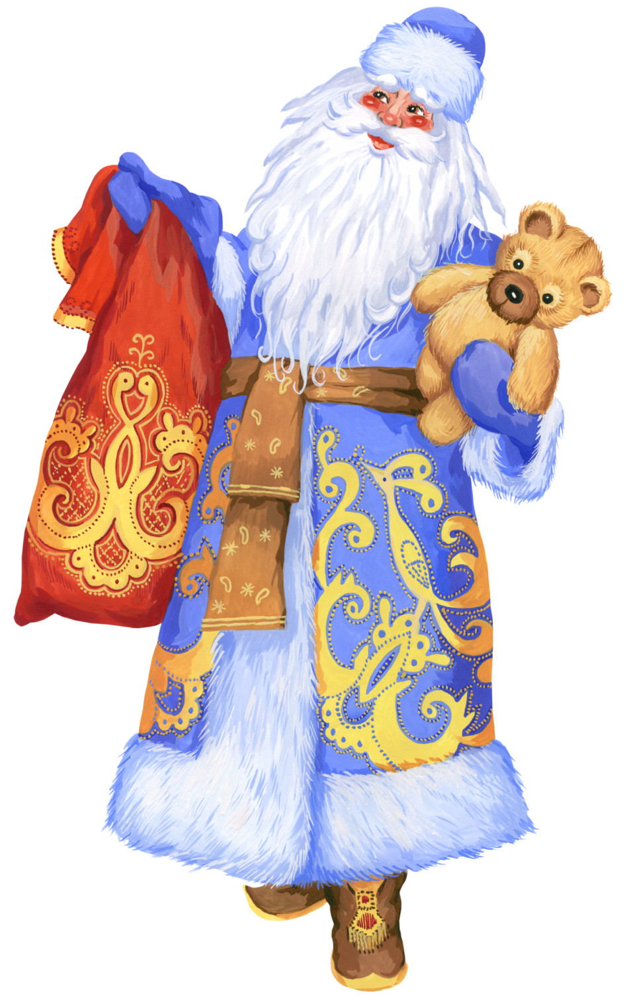

С ДНЁМ РОЖДЕНИЯ,
ДЕД МОРОЗ!

Slide 2

18 ноября
День рождения Деда Мороза отмечается с 2005 года.
Дата выбрана неслучайно. Считается, что именно в этот день в Великом Устюге наступают первые зимние холода.

Slide 3
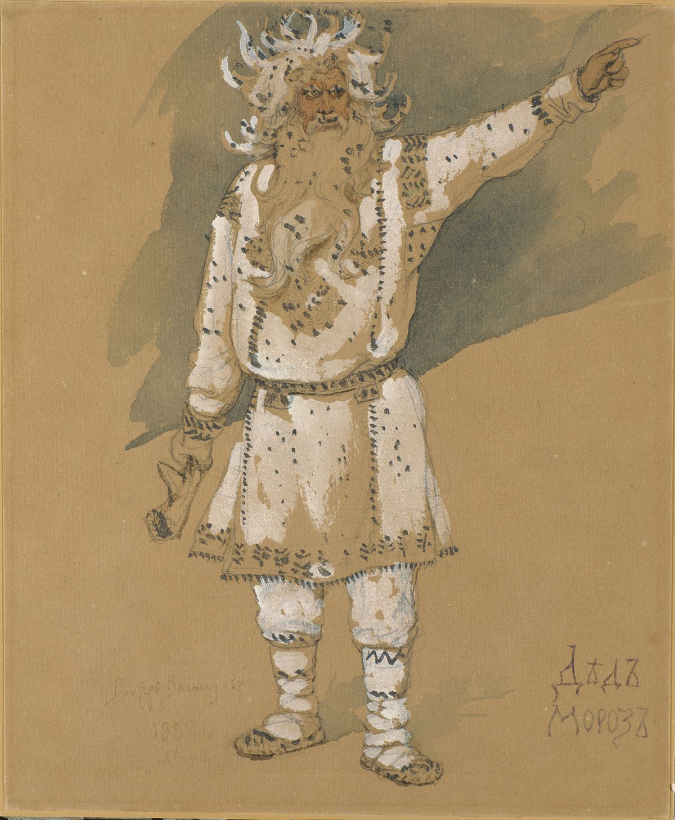
Мороз (Студенец, Трескун, Морозко) – персонаж восточнославянского сказочного фольклора. Раньше люди представляли повелителя холода маленьким старичком с длинной бородой и суровым, как русские морозы, нравом.
Чтобы задобрить деда, каждую зиму ему дарили подарки.
Появление образа Деда Мороза
Васнецов В.М. Дед Мороз, 1885

Slide 4
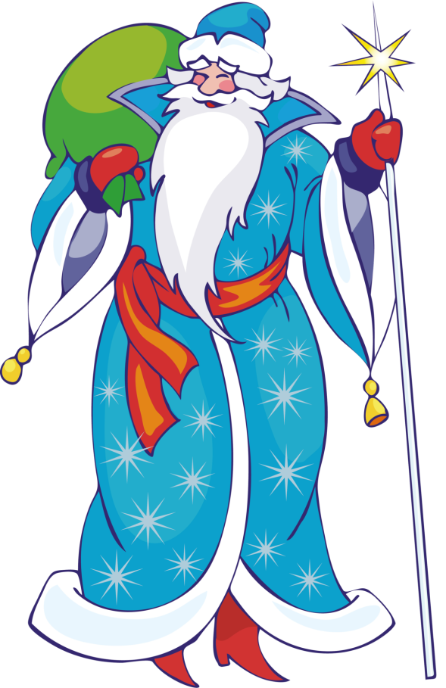
Позднее он стал распорядителем зимних праздников и навеки поселился в сказках и преданиях. Из грозного персонажа он постепенно превратился в справедливого и доброго деда и теперь уже не приходит за подарками, а приносит их сам.

Slide 5
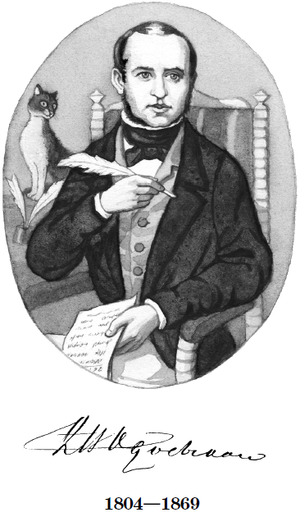
Считается, что русский «литературный» Дед Мороз впервые появился на страницах книг в 1840 году, когда были опубликованы «Детские сказки дедушки Иринея» Владимира Одоевского, где зимний волшебник именовался Мороз Иванович.

Slide 6
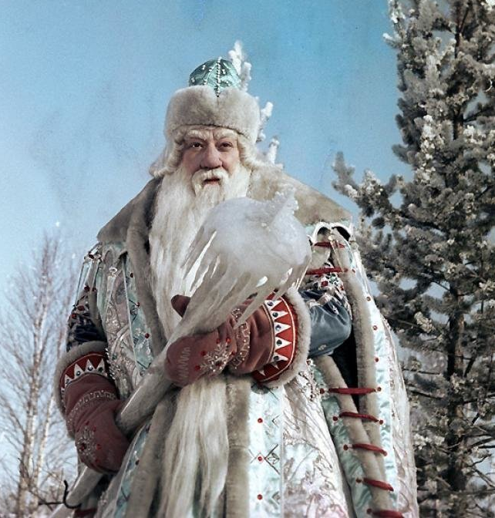
Дед Мороз - великан, богатырь, обходящий дозором свои владения. Этот седой старик носит длинную толстую шубу с меховой опушкой. Изначально цвет шубы был бело-синим, холодным, снежным.
После того, как он все больше становился праздничным персонажем, шуба его стала красной, что значит по-русски - красивой.
Кадр из фильма-сказки «Морозко» (режиссер
А. Роу, 1964)

Slide 7
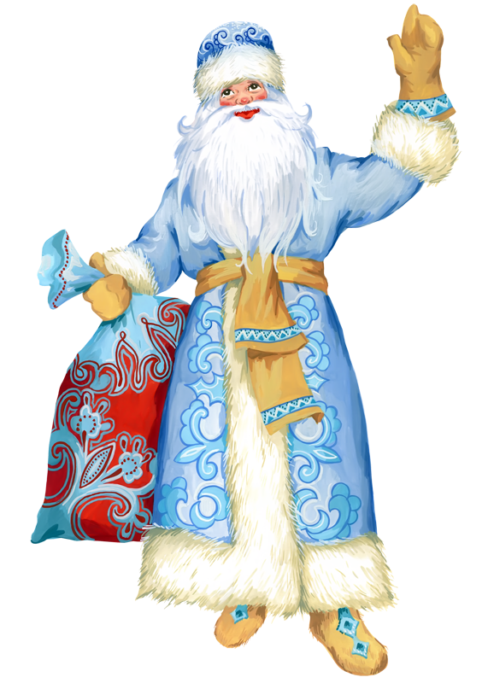
Дед Мороз носит теплую шапку. Руки прячет в огромные рукавицы, а шубу подвязывает кушаком.
Он носит сапоги с приподнятым носком или валенки.

Slide 8
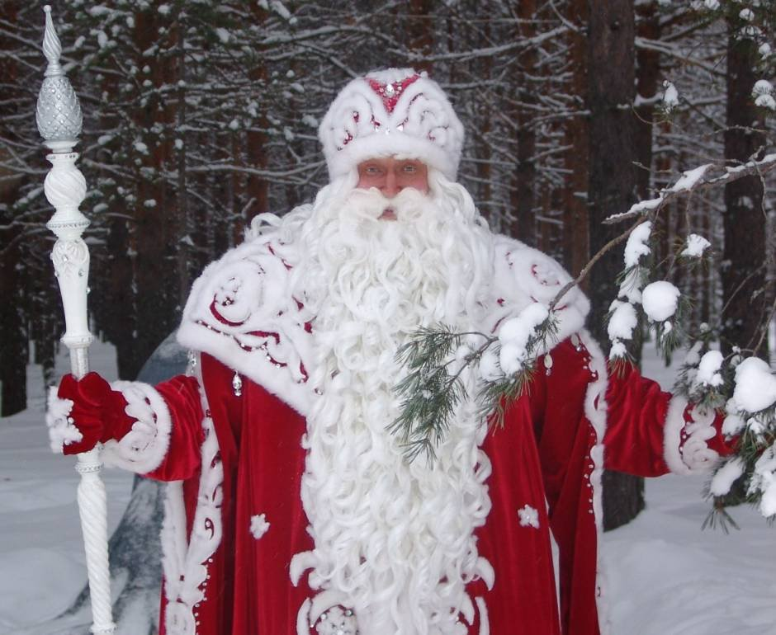
С собой Дед Мороз всегда носит хрустальный посох.

Slide 9
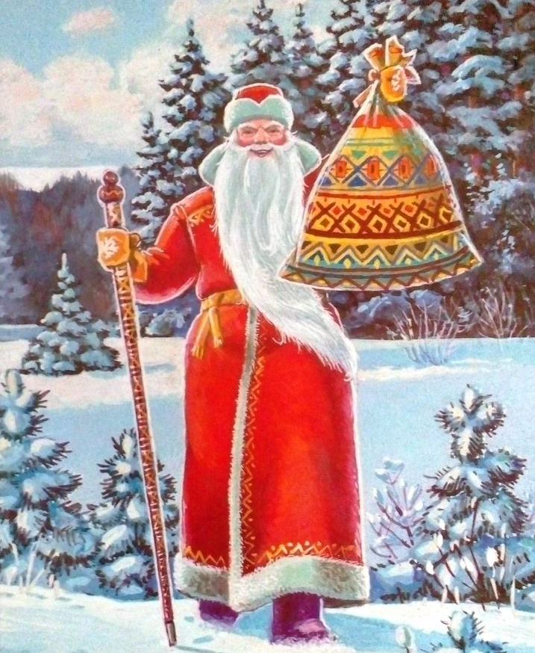
Мешок с подарками – еще один атрибут Деда Мороза. Многие дети верят, что он бездонный. Дед Мороз никогда никого к мешку не подпускает, сам достает из него подарки.

Slide 10
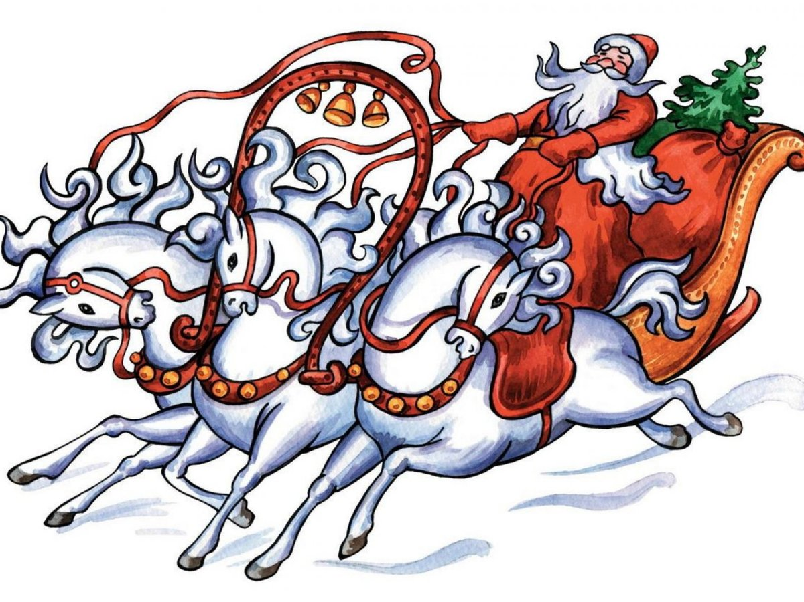
Дед Мороз передвигается пешком, по воздуху или на санях, запряженных тройкой лошадей.

Slide 11
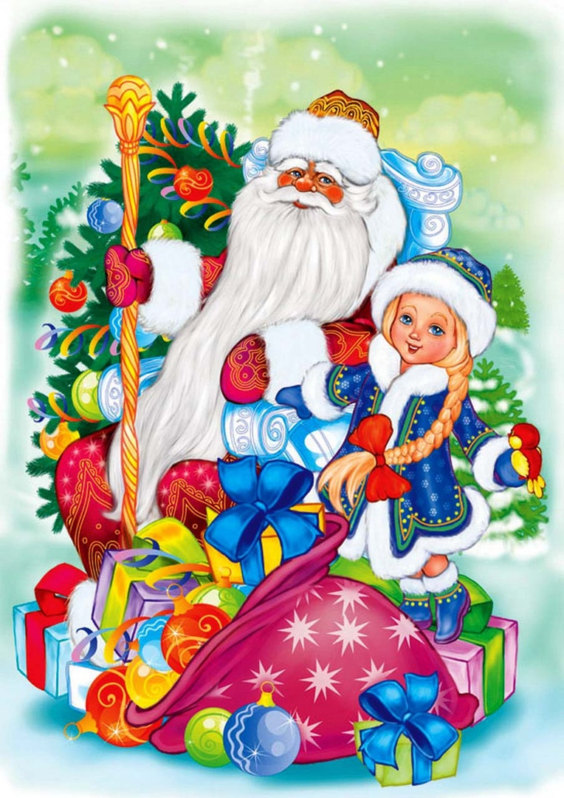
Неизменная спутница и помощница Деда Мороза – внучка Снегурочка.
Снегурочка – персонаж русских народных сказок.
Образ Снегурочки в искусстве воплощен в пьесе А.Н. Островского (1873) и опере Н.А. Римского-Корсакова (1882).

Slide 12
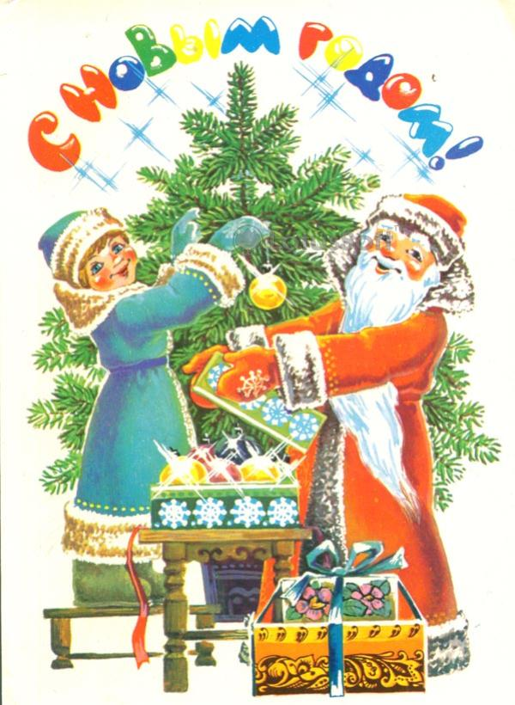
Впервые Дед Мороз и его внучка Снегурочка появились вместе перед советскими детьми на празднике в московском Доме Союзов в 1937 году.
Открытка 1986 года

Slide 13
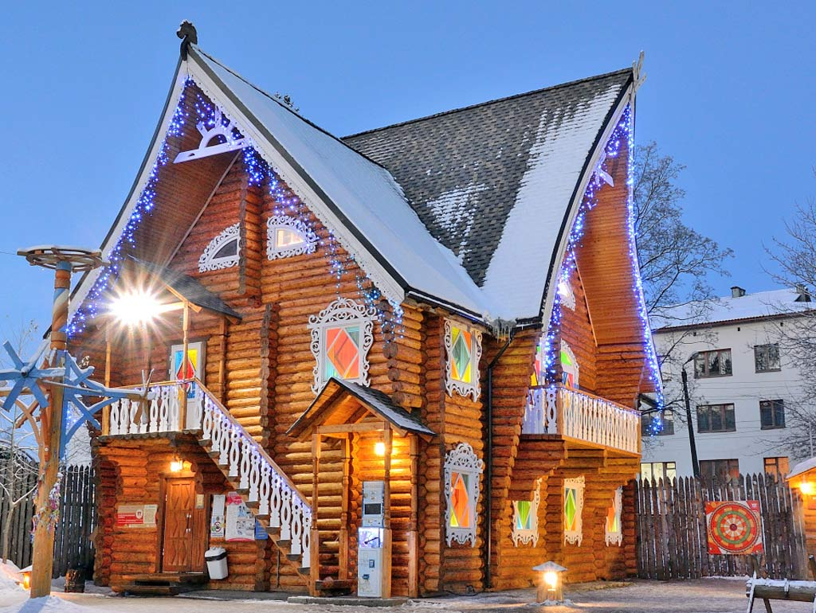
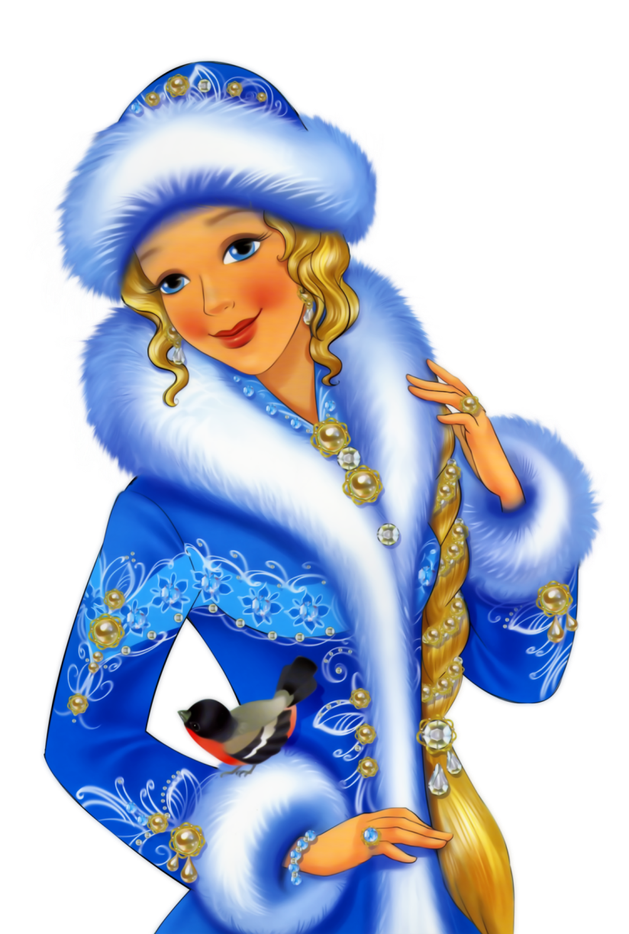
С 2009 года 4 апреля отмечается день рождения Снегурочки.
Терем Снегурочки находится в Костроме (построен в 2008 году).

Slide 14
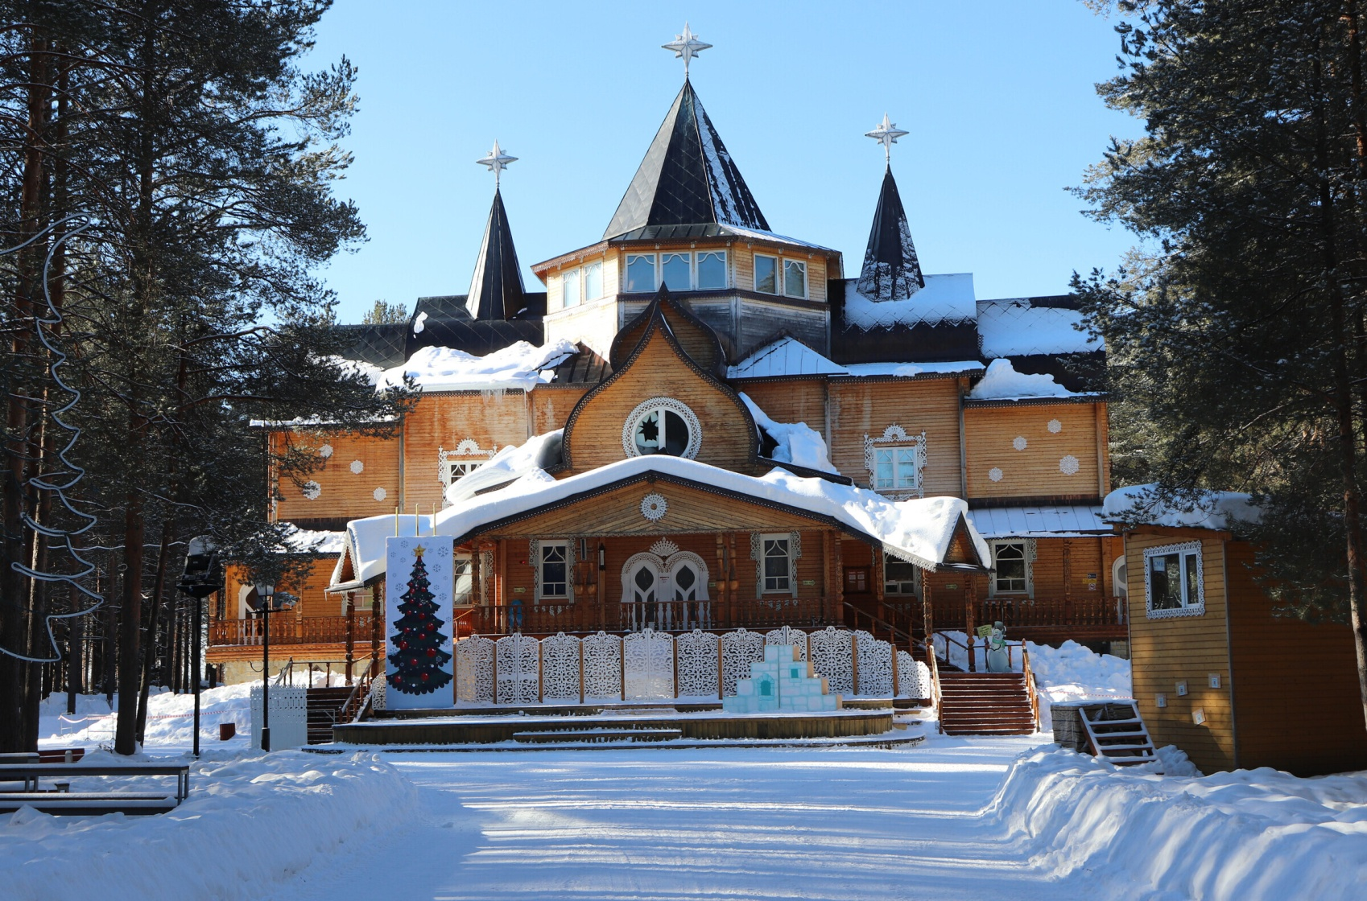
Вотчина (имение, усадьба) Деда Мороза с 1999 года расположена в городе Великий Устюг (Вологодская область).

Slide 15
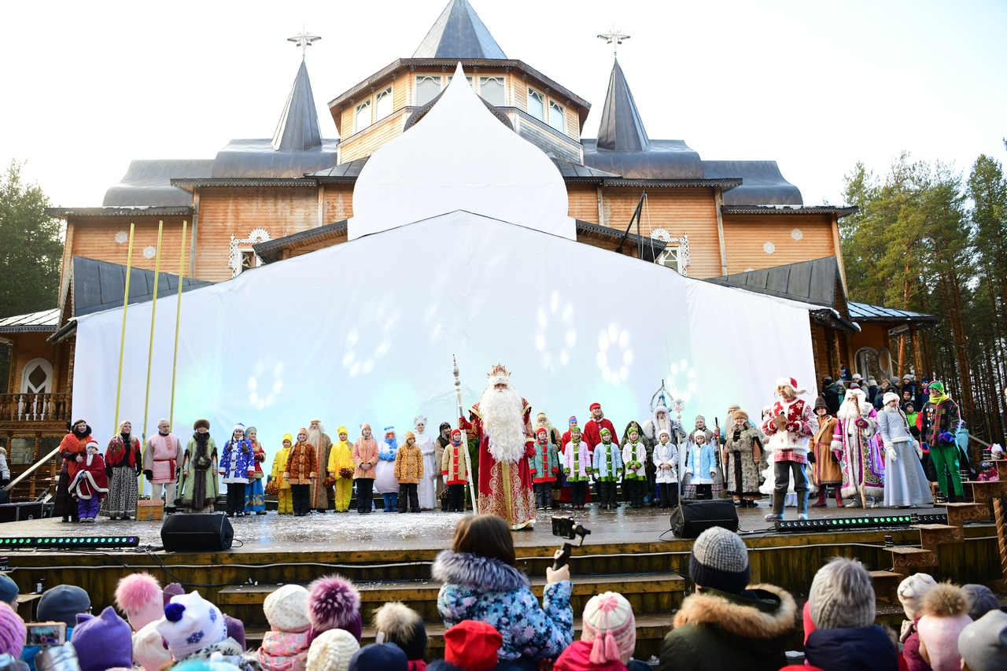
Здесь всегда рады гостям,
а праздники отмечают шумно и весело.

Slide 16
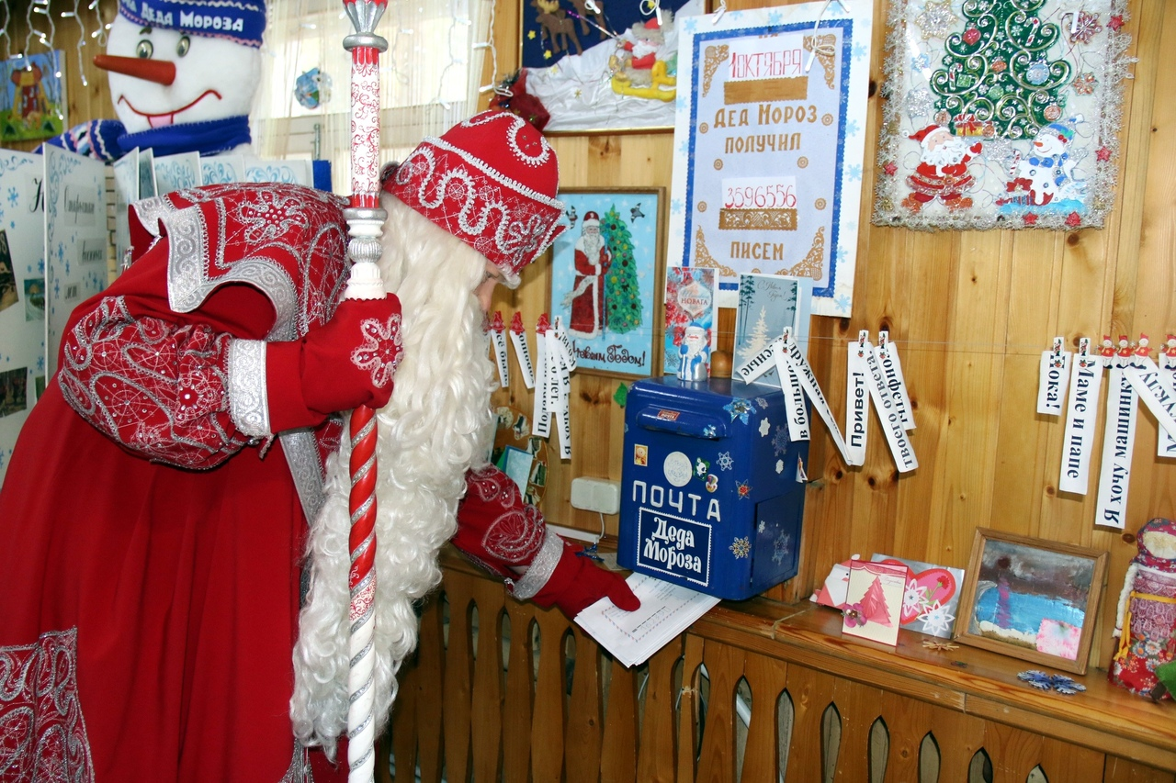
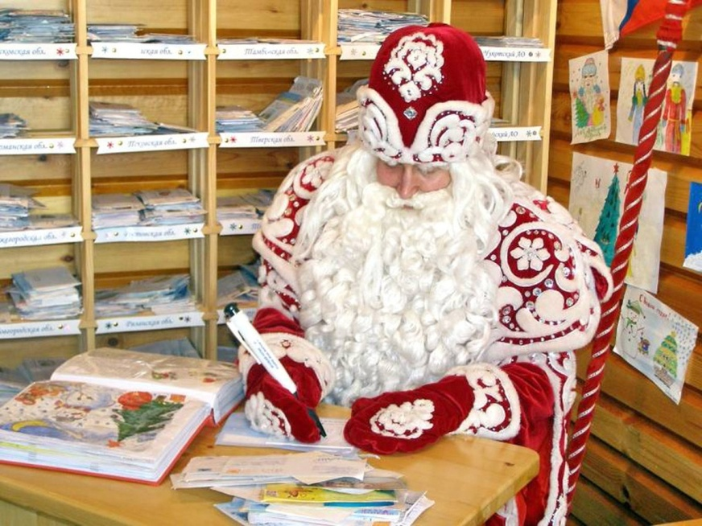
Российский Дед Мороз – один из самых популярных почтовых адресатов. На его Сказочную Почту вот уже более 20 лет приходят письма из разных концов России и зарубежных стран. За это время он получил более 4,5 млн писем!

Slide 17
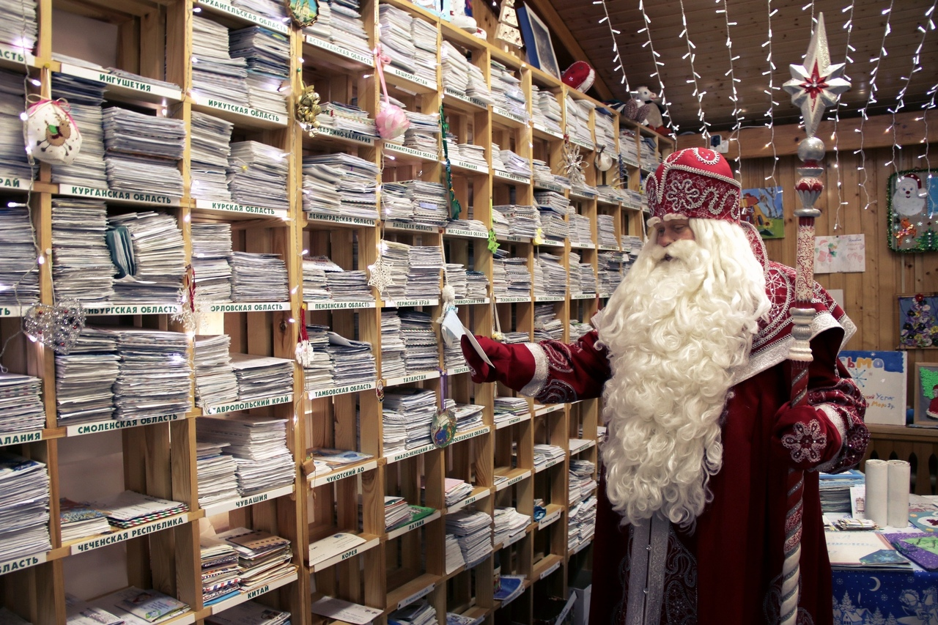
4 декабря отмечается особенный праздник, посвящённый наступающему Новому году - День написания писем Деду Морозу!

Slide 18
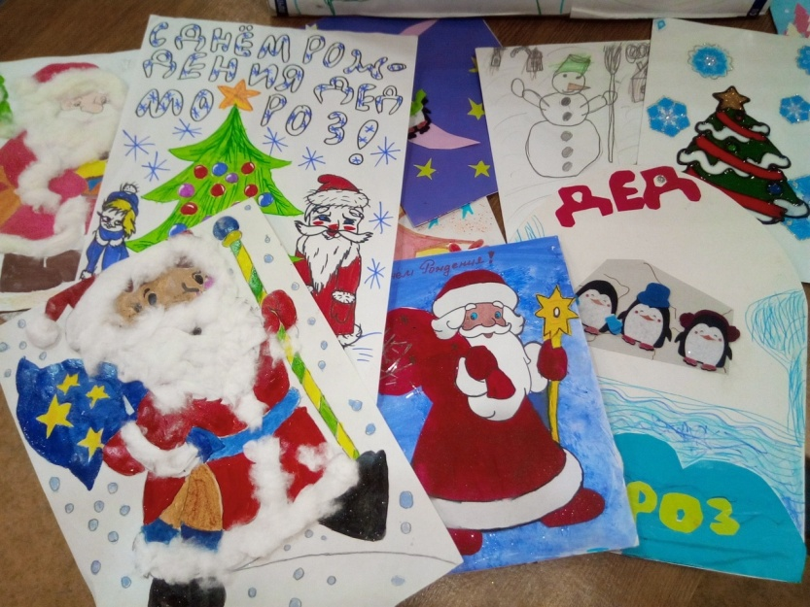
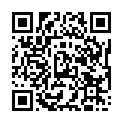
Если вы хотите порадовать Дедушку Мороза и поздравить его с Днем рождения, пишите письма на его Сказочную Почту по адресу:
162390, Вологодская обл., Великий Устюг, Октябрьский пер., д. 1А, Российскому Деду Морозу.
Адрес канцелярии
Деда Мороза

Slide 19
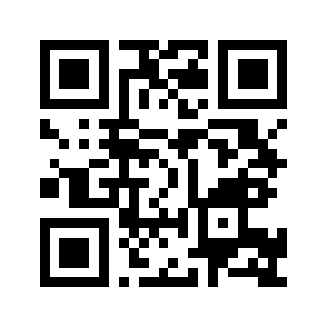
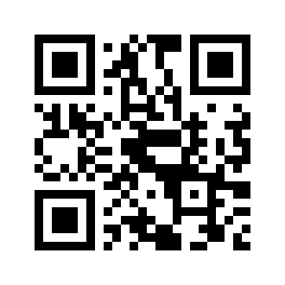

Дед Мороз идет в ногу со временем. Письма от детей он получает и по электронной почте, а ещё ведёт странички в соцсетях.
Группа в сети
«ВКонтакте»
Сайт Деда Мороза

Slide 20
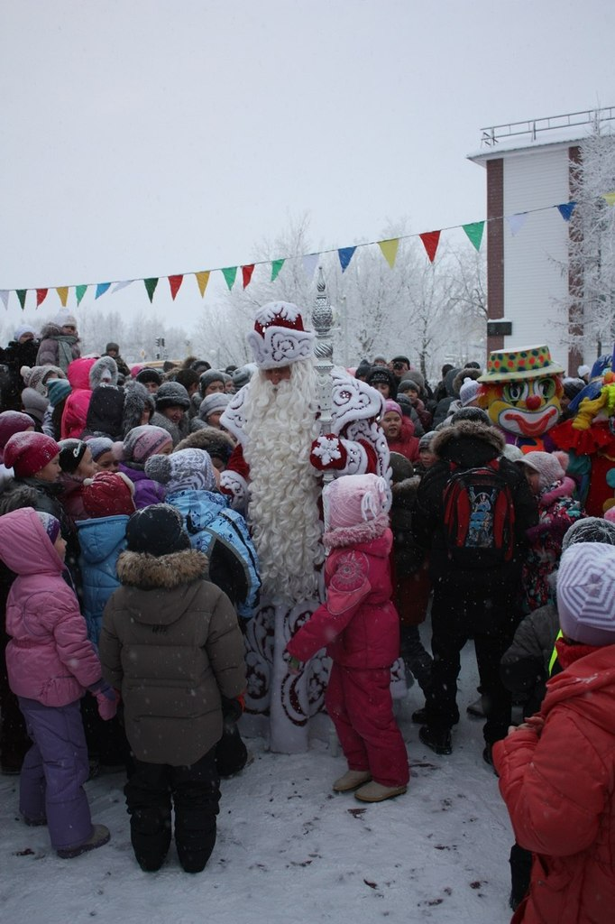
После празднования своего дня рождения Дед Мороз отправляется в большое новогоднее путешествие по городам и селам России. Там он зажигает огни на новогодних елках, встречается с детишками и взрослыми, участвует в праздниках и фестивалях.

Slide 21
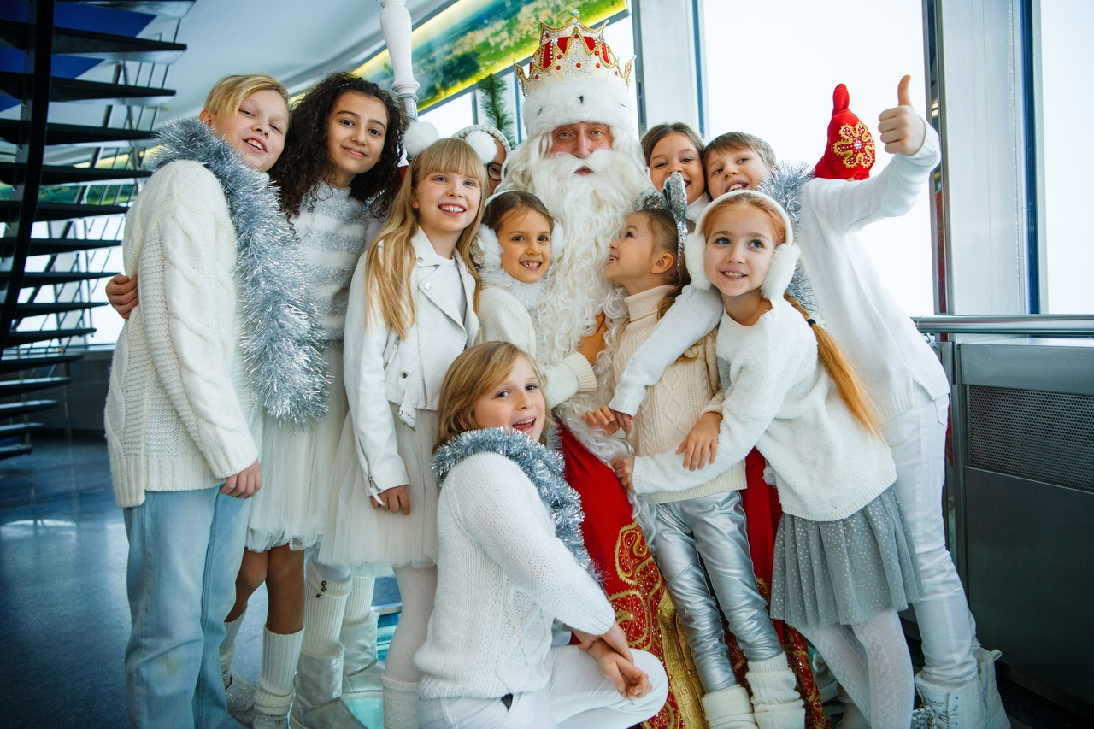
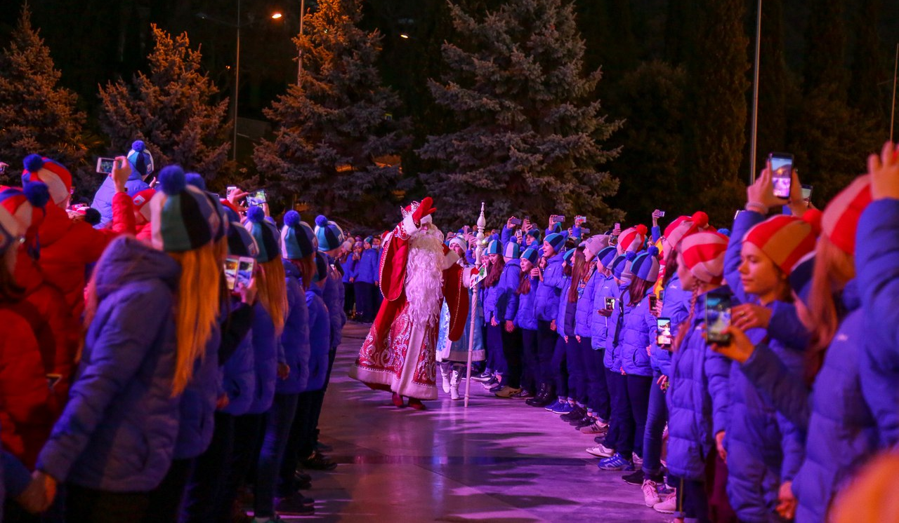
Дети и взрослые с радостью встречают главного зимнего волшебника.

Slide 22
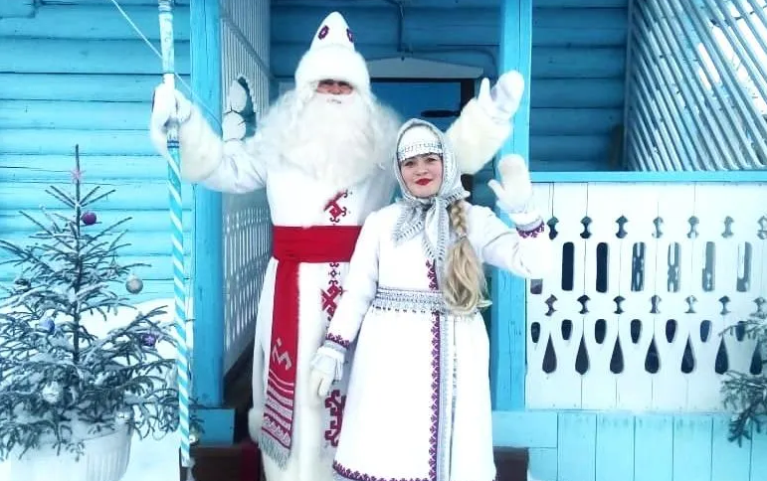
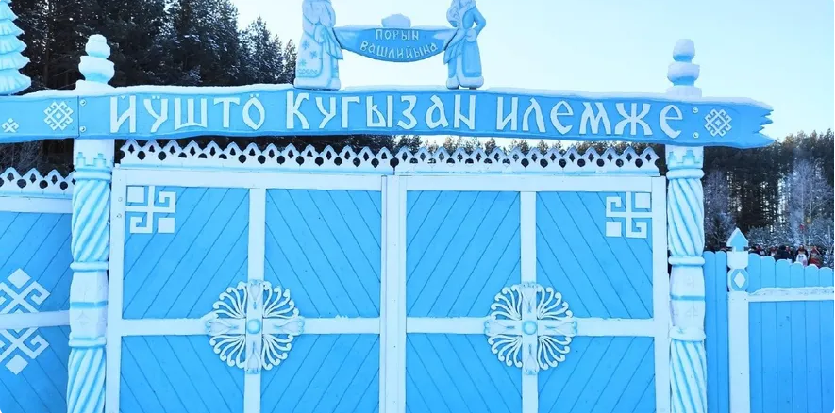
Резиденция марийского
Деда Мороза - Йӱштӧ кугыза

Slide 23
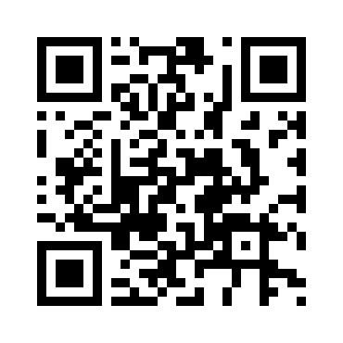

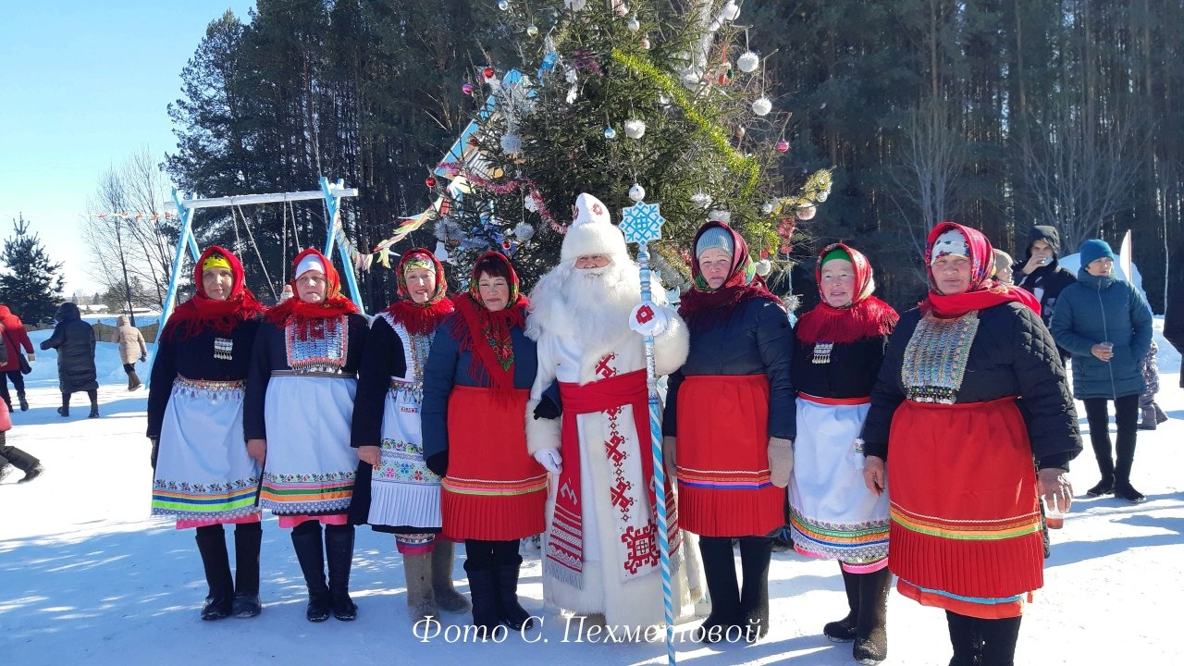
Владения Йӱштӧ кугыза расположены в селе Кукнур Сернурского района. В зимние каникулы он принимает гостей.

Slide 24
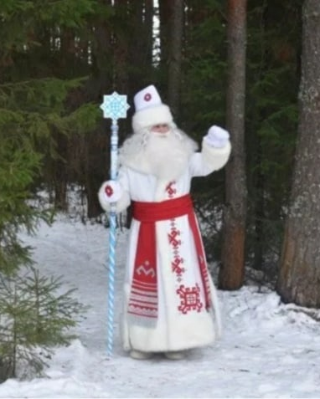
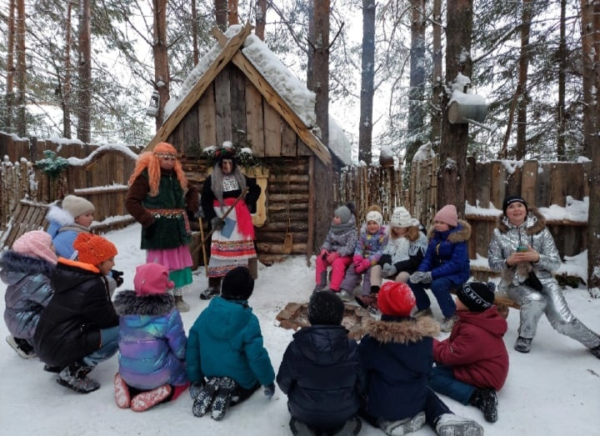
Дети и взрослые вместе с Дедом Морозом, его внучкой Лумӱдыр и другими сказочными героями водят хороводы вокруг елки, танцуют и поют, участвуют в праздничном чаепитии с национальными блюдами.

Slide 25
Источники
https://www.calend.ru/holidays/0/0/1636/
Фото из официальной группы российского Деда Мороза https://vk.com/dedmoroz
Праздники России. Начальная школа / сост. И.Ф. Яценко. – 3-е изд., перераб. – М. : ВАКО, 2016. – 96 с. – (Школьный словарик).
Страница марийского Деда Мороза https://vk.com/club176284890

